Slide 1
Lucene索引过程分享
OpenAPI - Kolt Wang

Slide 2
大纲
一. Lucene和Elasticsearch
二. 背景知识
三. 索引流程overall
四. 文档的增删改
五. Flush
六. Commit
七. Merge
Q&A

Slide 3
一. Lucene和Elasticsearch
Lucene架构
Elasticsearch架构
Lucene和Elasticsearch的关系

Slide 4
二. 背景知识
日志结构存储与面向页存储
索引，段，文档，域，词项
postings，termVector，storedField，norm，docValue
Roaring Bitmap，差值存储，跳表，FST，ByteRefHash, ByteBlockPool，Directory, RamUsageEstimator, IndexedDISI
Page Cache/缓冲区高速缓存

Slide 5
日志结构存储与面向页存储
日志结构存储:将磁盘上随机访问写入转为顺序写入，LSM-Tree。比如Lucene，Kafka
写放大
面向页存储:将磁盘视为可以覆盖的一组固定大小的页，B+树。比如Mysql
MySql数据页，索引页
WAL事务日志
DoubleWrite
Notes:
基于磁盘的存储—Mysql,Lucene,Hbase，纯内存存储—Redis,Zookeeper.
磁盘：磁头，盘片，磁道，扇区。磁头寻道时间(3-15ms)->盘片旋转延迟(2-4ms)->数据传输时间(3us，忽略不计)
磁盘顺序读写速度很快：磁盘顺序读写几乎把前两个最耗时的操作给干掉了，磁头已经移动到了对应的磁道， 也找到了对应的扇区，直接写就可以了

Slide 6
索引，段，文档，域，词项

Slide 7
Postings, termVector, storedField, norm, docValue

Slide 8
技巧-Roaring Bitmap
Bitmap/Bitset
Roaring Bitmap

Slide 9
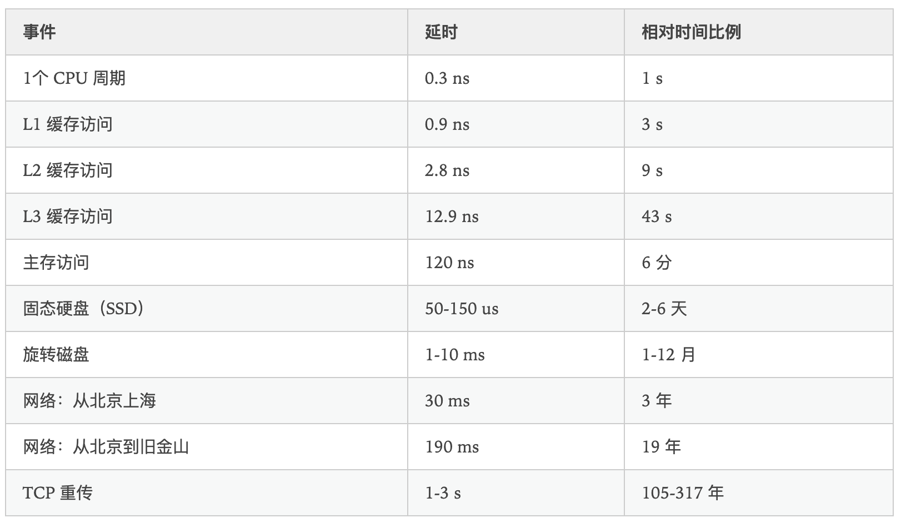
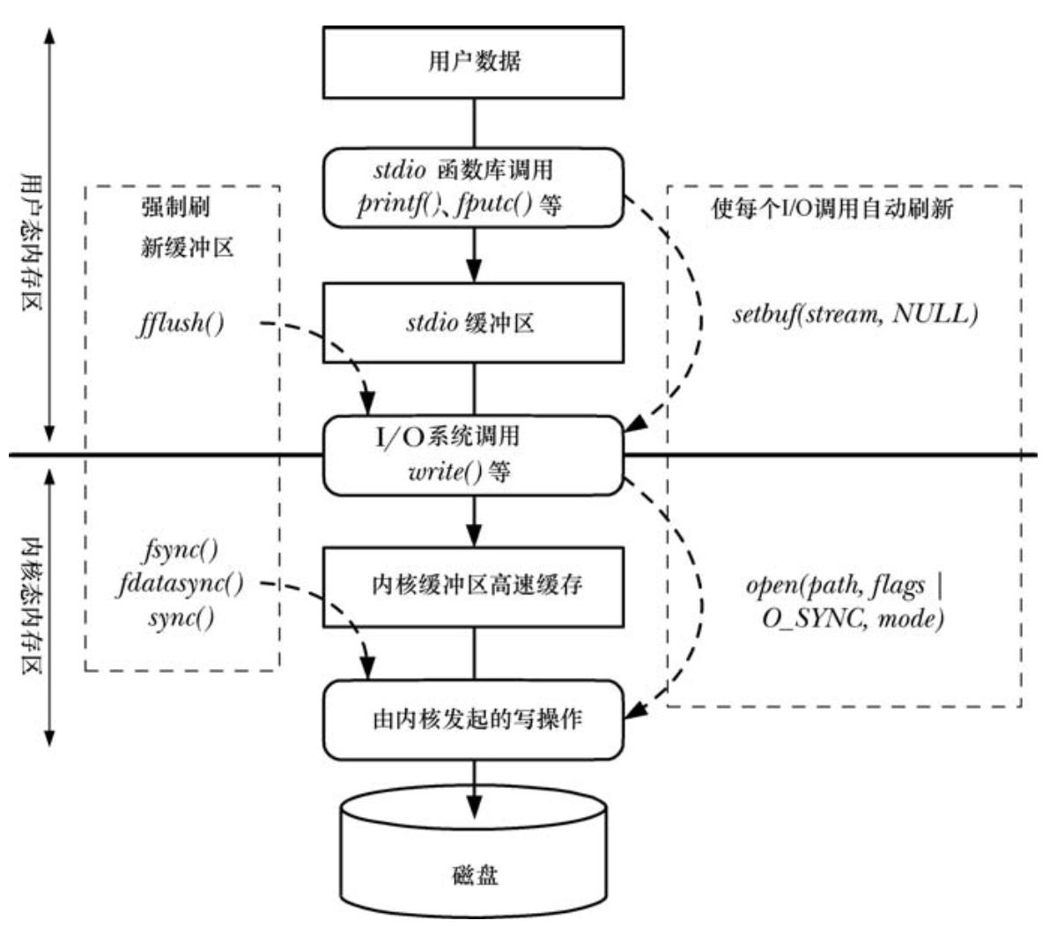
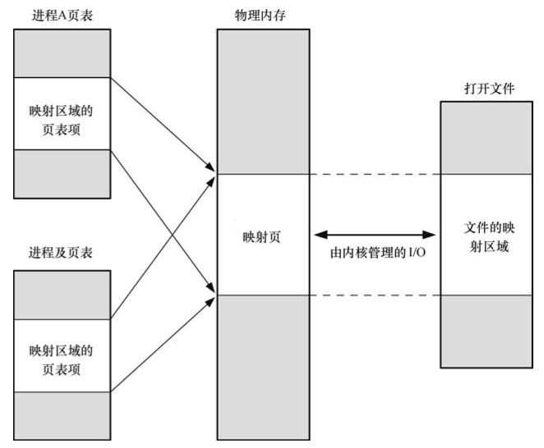
Page Cache
Read, Write 系统调用
Page Cache
Direct IO
Mmap
Notes:
内存 > 磁盘 > 固态硬盘：每介差2个数量级
Read系统调用从文件中读取数据；write系统调用将数据写入文件。
read()和 write()系统调用在操作磁盘文件时不会直接发起磁盘访问，而是仅仅在用户空间与缓冲区与内核缓冲区高速缓存(kernel buffer cache)之间复制数据。
Page Cache优化：按顺序预读取，允许访问同一文件的多个进程共享高速缓存的缓冲区
Direct IO：在执行磁盘 I/O 时绕过page cache，从用户空间直接将数据传递到文件或磁盘设备。 一般数据库系统使用，比如innodb存储引擎实现了自己的缓冲池，且有专门的线程刷新脏页，所以在刷新脏页时可以配置直接写磁盘文件。
Mmap: 文件映射将一个文件的一部分直接映射到调用进程的虚拟内存中。一旦一 个文件被映射之后就可以通过在相应的内存区域中操作字节来访问文件内容了。映射 的分页会在需要的时候从文件中(自动)加载。这种映射也被称为基于文件的映射或内存映射文件。
缓冲区高速缓存：缓冲-buffer，一个缓冲表示磁盘中的一个块在内存中的表示；缓存-cache，通过局部性原理将数据保存在快速访问的介质中，加速随后的访问。缓冲区高速缓存就是缓存磁盘文件中块数据的缓存。

Slide 10
三. 索引流程Overall
整体索引流程
主要类，类图，时序图

Slide 11
四. 文档的增删改
接口
增加
删除
更新
对并发的处理

Slide 12
五. Flush
目的
自动flush
主动flush

Slide 13
六. Commit
目的

Slide 14
七. Merge
目的
MergePolicy
并发处理

Slide 15
Q&A

Slide 16
Thanks

